Slide 1
软件工程
岐兵 Email:qib@epsoft.com.cn
个人成果，妥善保存，请勿传播

Slide 2
软件生命周期
可行性研究
软件定义
需求分析
概要设计
详细设计
软件开发
实 现
集成测试
确认测试
软件使用与维护
使用与维护
退役
个人成果，妥善保存，请勿传播

Slide 3
软件项目管理
软件项目管理
  就是通过计划、组织和控制等一系列活动，合理地配置和使用各种资源，以达到既定目标的过程
  软件项目管理先于任何技术活动之前开始，并且贯穿于软件的整个生命周期之中
  软件项目管理过程从一组项目计划活动开始，而制定计划的基础是工作量估算和完成期限估算
个人成果，妥善保存，请勿传播

Slide 4


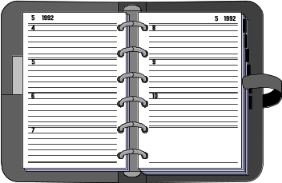

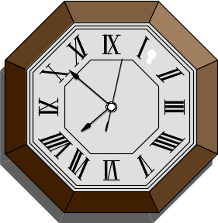

软件项目管理
(Software Management)
经理管什么？
预算
组 织
计 划
质 量
进 度
个人成果，妥善保存，请勿传播

Slide 5

课程内容提纲
第13章：“软件项目管理”
  估算软件规模
  开发工作量估算
  进度计划
  人员组织
  质量保证
  软件配置管理
  能力成熟度模型
个人成果，妥善保存，请勿传播

Slide 6
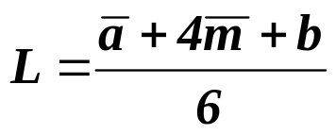
估算软件规模
代码行技术
  代码行技术是比较简单的定量估算软件规模的方法。
    这种方法依据以往开发类似产品的经验和历史数据
    估计实现一个功能所需要的源程序行数
    把实现每个功能所需要的源程序行数累加起来
标准值法（三点法）
  为了使得对程序规模的估计值更接近实际值，可以由多名有经验的软件工程师分别做出估计。
    每个人都估计程序的最小规模(a)、最大规模(b)和最可能的规模(m),分别算出这3种规模的平均值a,b,c之后，再用下式计算程序规模的估计值：
个人成果，妥善保存，请勿传播

Slide 7
估算软件规模
  代码行数(LOC)，千行代码数(KLOC)
  代码行技术的主要优点
    代码是所有软件开发项目都有的“产品”，而且很容易计算代码行数
  代码行技术的缺点是
    源程序仅是软件配置的一个成分，用它的规模代表整个软件的规模似乎不太合理；
    用不同语言实现同一个软件所需要的代码行数并不相同,这种方法不适用于非过程语言。
个人成果，妥善保存，请勿传播

Slide 8
估算软件规模
功能点技术
  功能点技术依赖对软件信息域特性和软件复杂性的评估结果，估算软件规模。
  1 信息域特性
    输入项数(Inp)：用户向软件输入的项数，这些输入给软件提供面向应用的数据。
    输出项数(Out)：软件向用户输出的项数，它们向用户提供面向应用的信息，例如，报表和出错信息等。报表内的数据项不单独计数。
个人成果，妥善保存，请勿传播

Slide 9
估算软件规模
    查询数(Inq)：查询即是一次联机输入，它导致软件以联机输出方式产生某种即时响应。
    主文件数(Maf)：逻辑主文件(即数据的一个逻辑组合，它可能是大型数据库的一部分或是一个独立的文件)的数目。
    外部接口数(Inf) ：机器可读的全部接口(例如，磁盘或磁带上的数据文件)的数量，用这些接口把信息传送给另一个系统。
个人成果，妥善保存，请勿传播

Slide 10
估算软件规模
  估算功能点的步骤
    用下述3个步骤，可估算出一个软件的功能点数(即软件规模)
  (1)计算未调整的功能点数UFP
    把lnp、Out、lnq、Maf和Inf分为简单级、平均级或复杂级，并根据其等级为每个特性分配一个功能点数。
    计算未调整的功能点数UFP：
      UFP=a₁×lnp+a₂×Out+a₃×Inq+a₄×Maf+a₅×Inf
      a_{i}(1≤i≤5)是信息域特性系数．其值由相应特性的复杂级别决定，如下表所示:
个人成果，妥善保存，请勿传播

Slide 11
估算软件规模
复杂级别 特性系数 | 简单 | 平均 | 复杂
输入系数 a₁ | 3 | 4 | 6
输出系数 a₂ | 4 | 5 | 7
查询系数 a₃ | 3 | 4 | 6
文件系数 a₄ | 7 | 10 | 15
接口系数 a₅ | 5 | 7 | 10
个人成果，妥善保存，请勿传播

Slide 12
估算软件规模
  (2)计算技术复杂性因子TCF
    这一步度量14种技术因素对软件规模的影响程度。
    这些因素包括高处理率、性能标准(例如，响应时间)、联机更新等，在表13．2中列出了全部技术因素，并用F_{i}，(1≤i≤14)代表这些因素。根据软件的特点，为每个因素分配一个从0到5的值。
    计算技术因素对软件规模的综合影响程度DI：
      ID=ΣF_{i} ; ID的值在0-70之间
    计算技术复杂因子 TCF
      TCF=0.65+0.01×ID ；TCF的值在0.65-1.35之间
个人成果，妥善保存，请勿传播

Slide 13
估算软件规模
序号 | F_{i} | 技术因数 | 序号 | F_{i} | 技术因数
1 | F₁ | 数据通信 | 8 | F₈ | 联机更新
2 | F₂ | 分布式 数据处理 | 9 | F₉ | 复杂的计算
3 | F₃ | 性能标准 | 10 | F₁₀ | 可重用性
4 | F₄ | 高负荷的硬件 | 11 | F₁₁ | 安装方便
5 | F₅ | 高处理率 | 12 | F₁₂ | 操作方便
6 | F₆ | 联机数据输入 | 13 | F₁₃ | 可移植性
7 | F₇ | 终端用户效率 | 14 | F₁₄ | 可维护性
个人成果，妥善保存，请勿传播

Slide 14
估算软件规模
  (3)计算功能点数FP
  FP＝UFP×TCF
    功能点数与所用的编程浯言无关
    在判断信息域特性复杂级别和技术因素的影响程度时，存在着相当大的主观因素。
个人成果，妥善保存，请勿传播

Slide 15
课程内容提纲
第13章：“软件项目管理”
  估算软件规模
  开发工作量估算
  进度计划
  人员组织
  质量保证
  软件配置管理
  能力成熟度模型
个人成果，妥善保存，请勿传播

Slide 16
开发工作量估算
  －软件估算模型使用由经验导出的公式来预测软件开发工作量，工作量是软件规模（KLOC或FP）的函数，工作量的单位通常是人月(pm)
大多数估算模型的经验数据，都是从有限个项目的样本集中总结出来的
没有一个估算模型可以适用于所有类型的软件和开发环境
个人成果，妥善保存，请勿传播

Slide 17
开发工作量估算
静态单变量模型
  总体结构形式 E=A+B(ev)^{c}
  A、B和C是由经验数据导出的常数，E是以人月为单位的工作量，ev是估算变量(KLOC或FP)
几个典型的静态单变量模型
  1 面向KLOC的估算模型
    (1) Walston_Felix 模型 E=5.2×(KLOC)^{0.91}
    (2) Bailey Basili 模型 E=5.5+0.73×(KLOC)^{1.16}
    (3) Boehm 简单模型 E=3.2×(KLOC)^{1.05}
    (4) Doty 模型 (在KLOC>9时适用) E=5.288×(KLOC)^{1.047}
个人成果，妥善保存，请勿传播

Slide 18
开发工作量估算
  2 面向FP的估算模型
    (1) Albrecht&Gaffney模型
    E＝-13.39+0.0545FP
    (2) Maston，Barnett 和 Mellichamp 模型
    E＝585.7+15.12FP
  对于相同的KLOC或FP值，用不同模型估算将得出不同的结果。主要原因是
    这些模型多数都是仅根据若干应用领域中有限个项目的经验数据推导出来的，适用范围有限
    必须根据当前项目的特点选择适用的估算模型，并且根据需要适当地调整(例如，修改模型常数)估算模型。
个人成果，妥善保存，请勿传播

Slide 19
开发工作量估算
动态多变量模型
  动态多变量模型也称为软件方程式，它是根据从4000多个当代软件项目中收集的生产率数据推导出来的。
  该模型把工作量看作是软件规模和开发时间这两个变量的函数。动态多变量估算模型的形式如下：
  E=(LOC×B^{0.333}/P)³ ×(1/t)⁴
    E是以人月或人年为单位的工作量，
    t是以月或年为单位的项目持续时间；
    B是特殊技术因子，它随着对测试、质量保证、文档及管理技术的需求的增加而缓慢增加，对于较小的程序(KLOC＝5-15)，B＝0.16，对于超过70 KLOC的程序，B=0.39；
个人成果，妥善保存，请勿传播

Slide 20
开发工作量估算
    P是生产率参数，它反映了下述因素对工作量的影响：
      总体过程成熟度及管理水平
      使用良好的软件工程实践的程度
      使用的程序设计语言的级别
      软件环境的状态
      软件项目组的技术及经验
      应用系统的复杂程度
    开发实时嵌入式软件时，P的典型值为2 000；开发电信系统和系统软件时，P=10 000；对于商业应用系统来说．P=28 000。可以从历史数据导出适用于当前项目的生产率参数值。
个人成果，妥善保存，请勿传播

Slide 21
开发工作量估算
COCOMO2模型
  COCOMO是构造性成本模型(constructive cost model)的缩写
    1981年Boehm在《软件工程经济学》中首次提出COCOMO模型
    1997年Boehm等人提出的COCOMO2模型，是原始的COCOMO模型的修订版，它反映了十多年来在成本估计方面所积累的经验。
  COCOMO2给出了3个层次的开发工作量估算模型
    这3个层次的模型在估算工作量时，对软件细节考虑的详尽程度逐级增加。
    这些模型既可以用于不同类型的项目，也可用于同一个项目的不同开发阶段
个人成果，妥善保存，请勿传播

Slide 22
开发工作量估算
  COCOMO2 三个层次的估算模型分别是
    应用系统组成模型
      这个模型主要用于估算构建原型的工作量，模型名字暗示在构建原型时大量使用已有的构件。
    早期设计模型
      这个模型适用于体系结构设计阶段。
    后体系结构模型
      这个模型适用于完成体系结构设计之后的软件开发阶段。
个人成果，妥善保存，请勿传播

Slide 23
开发工作量估算
  COCOMO2模型把软件开发工作量表示成代码行数（KLOC）的非线性函数：
  17
E=a×KLOC^{b} ×Π f_{i}
    i = 1
    E 是开发工作量（以人月为单位）
    a 是模型系数
    KLOC 是估计的源代码行数（以千行为单位）
    b 是模型指数
    f_{i} （i＝1-17）是成本因素
个人成果，妥善保存，请勿传播

Slide 24
开发工作量估算
  Boehm把成本因素划分成产品因素、平台因素、人员因素和项目因素等4类。
  表13．3列出了COCOMO2模型使用的成本因素及与之相联系的工作量系数。
  与原始的COCOMO模型相比，COCOMO2模型使用的成本因素有下述变化，这些变化反映了在过去十几年中软件行业取得的巨大进步。
个人成果，妥善保存，请勿传播

Slide 25
开发工作量估算
    (1)新增加了4个成本因素，它们分别是要求的可重用性、需要的文档量、人员连续性(即人员稳定程度)和多地点开发。
    (2)略去了原始模型中的2个成本因素(计算机切换时间和使用现代程序设计实践)。现在，开发人员普遍使用工作站开发软件，批处理的切换时间已经不再是问题。
    (3)某些成本因素(分析员能力、平台经验、语言和工具经验)对生产率的影响(即工作量系数最大值与最小值的比率)增加了，另一些成本因素(程序员能力)的影响减小了。
个人成果，妥善保存，请勿传播

Slide 26
开发工作量估算
  为了确定工作量方程中模型指数b的值，COCOMO2采用了更加精细得多的b分级模型，这个模型使用5个分级因素W_{i}，(1≤i≤5)
    其中每个因素都划分成从甚低(W_{i}=5)到特高(W_{i}＝0)的6个级别。然后用下式计算b的数值：
b=1.01+0.01×Σ W_{i}
    b的取值范围为1.01-1.26。
个人成果，妥善保存，请勿传播

Slide 27
开发工作量估算
  COCOMO2使用的5个分组因素如下所述；
    (1)项目先例性。这个分级因素指出，对于开发组织来说该项目的新奇程度。
    (2)开发灵活性。这个分级因素反映出，为了实现预先确定的外部接口需求及为了及早开发出产品而需增加的工作量。
    (3)风险排除度。这个分级因素反映了重大风险已被消除的比例。在多数情况下，这个比例和指定了重要模块接口(即选定了体系结构)的比例密切相关。
    (4)项目组凝聚力。这个分级因素表明了开发人员相互协作时可能存在的困难。这个因素反映了开发人员在目标和文化背景等方面相一致的程度，以及开发人员组成一个小组工作的经验。
    (5)过程成熟度。这个分级因素反映了按照CMM(见13．7节)度量出的项目组织的过程成熟度。
个人成果，妥善保存，请勿传播

Slide 28
开发工作量估算
  在原始的COCOMO模型中，仅粗略地考虑了前两个分级因素对指数b之值的影响。
  工作量方程中模型系数a的典型值为3.0，在实际工作中应该根据历史经验数据确定一个适合本组织当前开发的项目类型的数值。
个人成果，妥善保存，请勿传播

Slide 29
课程内容提纲
第13章：“软件项目管理”
  估算软件规模
  开发工作量估算
  进度计划
  人员组织
  质量保证
  软件配置管理
  能力成熟度模型
个人成果，妥善保存，请勿传播

Slide 30
进度计划
项目进度计划
  项目管理者的目标是定义全部项目任务，识别出关键任务，跟踪关键任务的进展状况，以保证能及时发现拖延进度的情况。
  为达到上述目标，管理者必须制定一个足够详细的进度表，以便监督项目进度并控制整个项目。
软件项目的进度安排
  是这样一种活动，它通过把工作量分配给特定的软件工程任务并规定完成各项任务的起止日期，从而将估算出的项目工作量分布于计划好的项日持续期内。
  进度计划将随着时间的流逝而不断演化。
个人成果，妥善保存，请勿传播

Slide 31
进度计划
估算开发时间
  估算出完成给定项目所需的总工作量之后
  接下来需要回答的问题就是：用多长时间才能完成该项目的开发工作?
    对于一个估计工作量为20人月的项目，可能想出下列几种进度表：
      1个人用20个月完成该项目，
      4个人用5个月完成该项目；
      20个人用1个月完成该项目．
  实际上软件开发时间与从事开发工作的人数之间并不是简单的反比关系。
个人成果，妥善保存，请勿传播

Slide 32
进度计划
  通常，成本估算模型也同时提供了估算开发时间T的方程
  与工作量方程不同，各种模型估算开发时间的方程很相似
    例如：
    Walston-Felix模型 T=2.5E^{0.35}
    原始的COCOMO模型 T=2.5E^{0.38}
    COCOMO2模型 T=3.0E0.33+0.2*(b-1.01)
    Putnam模型 T=2.4E1/3
    E是开发工作量(以人月为单位)，
    T是开发时间(以月为单位)。
个人成果，妥善保存，请勿传播

Slide 33
进度计划
  开发时间与从事开发工作的人数并不成反比关系。出现这种现象主要有下述两个原因：
    当小组变得更大时，每个人需要用更多时间与组内其他成员讨论问题、协调工作，增加了通信开销。
    如果在开发过程中增加小组人员，则最初一段时间内项目组总生产率不仅不会提高反而会下降。这是因为新成员在开始时不仅不是生产力，而且在他们学习期间还需要花费小组其他成员的时间．
    综合上述两个原因，存在被称为Brooks规律的下述现象：向一个已经延期的项目增加人力，只会使它更延期。
个人成果，妥善保存，请勿传播

Slide 34
进度计划
  项目组规模与项目组总生产率的关系
    如果项目组共有P名组员，每个组员必须与所有其他组员通信以协调开发活动，则通信路径数为P(P-1)／2。
    如果每个组员只需与另外一个组员通信，则通信路径数为P-1。
    通信路径数大约在P-P²／2的范围内变化。
    组员个人平均生产率为L_{r}=L-l(P-1)^{r}, r是对通信路径数的度量
    对于一个规模为P的项目组,项目组的总生产率为L_{tot}=P(L-l(P-1)^{r} )
    对于给定的一组L，P和r的值，总生产率是项目组规模P的函数。随着P值增加，将从0增大到某个最大值，然后再下降。因此，存在一个最佳的项目组规模P_{opt},这个规模的项目组其总生产率最高。
个人成果，妥善保存，请勿传播

Slide 35
进度计划
  举例
    假设个人最高生产率为500LOC／月(即L＝500)，每条通信路径导致生产率下降10％(即＝50)。如果每个组员都必须与组内所有其他组员通信(r＝1)，则项目组规模与生产率的关系列在表13．4中，可见，在这种情况下项目组的最佳规模是5.5人。
  Boehm根据经验指出，软件项目的开发时间最多可以减少到正常开发时间的75％。如果要求一个软件系统的开发时间过短，则开发成功的概率几乎为零。
个人成果，妥善保存，请勿传播

Slide 36
进度计划
项目组规模 | 个人生产率 | 总生产率
1 | 500 | 500
2 | 450 | 900
3 | 400 | 1200
4 | 350 | 1400
5 | 300 | 1500
5.5 | 275 | 1512
6 | 250 | 1500
7 | 200 | 1400
8 | 150 | 1200
个人成果，妥善保存，请勿传播

Slide 37
进度计划
Gantt图
  例:重新油漆一座矩形木板房，具体工作可分为三步完成。首先刮掉旧漆，然后刷上新漆，最后清理溅在窗户上的油漆。15名工人去完成这项工作，规定有：
    5把刮漆用的刮板；
    5把刷漆用的刷子；
    5把清除溅在窗户上油漆用的小刮刀。
个人成果，妥善保存，请勿传播

Slide 38
进度计划
  板房的第2、4两面墙的长度为第1、3两面墙的长度的2倍。
4
1
3
2
一种做法是首先刮掉四面墙壁上的旧漆，然后给每面墙都刷上新漆，最后清除溅在每个窗户上的油漆。显然这种方法效率最低，因为15名工人中由于工具的限制，所安排的工作在任何时候都有10名工人闲着没活干，完成全部工程需要36小时。
个人成果，妥善保存，请勿传播

Slide 39
进度计划
各工序所需时间
工序 时间 墙壁 | 刮旧漆 | 刷新漆 | 清理
1(3) | 2(4) | 3(6) | 1(2)
2(4) | 4(8) | 6(12) | 2(4)
个人成果，妥善保存，请勿传播

Slide 40
进度计划
另一种做法是采用“流水作业法”，即先由5名工人用刮板刮掉第一面墙上的旧漆(另外10名工人休息)，当第一面墙刮净后，另外5名工人立即用刷子给这面墙刷新漆(与此同时拿刮板的5名工人转去刮第二面墙上的旧漆)，一旦刮旧漆的工人转到第三面墙而且刷新漆的工人转到第二面墙以后，余下的5名工人立即拿起刮刀去清除溅在第一面墙窗户上的油漆。这种安排每个工人都有活干，可在22小时结束全部工程。
个人成果，妥善保存，请勿传播

Slide 41
进度计划
时间
2
4
6
8
10
12
14
16
18
20
22
作业
刮旧漆
刷新漆
清理
旧木板房刷漆工程的Gantt图
个人成果，妥善保存，请勿传播

Slide 42
进度计划
Gantt图能很形象地描绘任务分解情况，以及每个子任务的开始和结束时间，但它也存在以下不足：
1 不能显式地描绘各作业彼此间的依赖关系；
2 进度计划的关键部分不明确，难于判定哪些部分应当是主攻和控制的对象；
3 计划中有潜力的部分及潜力的大小不明确，往往造成潜力的浪费。
个人成果，妥善保存，请勿传播

Slide 43
进度计划
工程网络
  工程网络是判定进度计划时另一种常用的图形工具，它同样能描绘任务分解情况以及每项作业的开始时间和结束时间。
  它还显式地描绘各个作业彼此间的依关系。
    在工程网络图中，用箭头表示作业
    用圆圈表示事件(一项作业开始或结束)
    事件仅仅是可以明确定义的时间点，它并不消耗时间和资源。作业通常既消耗资源又需要持续一定的时间
个人成果，妥善保存，请勿传播

Slide 44
5
3
8
11
1
2
6
10
4
9
刮旧漆刷新漆清理
7
个人成果，妥善保存，请勿传播

Slide 45
进度计划
  工程网络图中引入虚拟作业
    为了显式地表示作业之间的依赖关系
    例如，事件3和事件4之间有依赖关系，作业2—3刮第2面墙上旧漆是作业4—6给第2面墙刷新漆的前道工序，只有完成前者，后者才能开始，虚拟作业3—4明确地表示了这种依赖关系。
个人成果，妥善保存，请勿传播

Slide 46
进度计划
估算工程进度
  1 把每个作业估计需要使用的时间写在该作业箭头上
  2 为每个事件计算两个数字：EET(最早时刻)和LET(最迟时刻)，分别写在事件圆圈的右上角和右下角
最早时刻
持续时间
EET
事件号
LET
最迟时刻
个人成果，妥善保存，请勿传播

Slide 47
进度计划
  事件的最早时刻EET
    是该事件可以发生的最早时间
    通常工程网络中第一个事件的最早时刻定义为零
    其他事件的最早时刻在工程网络上从左至右按事件发生顺序计算。
  计算最早时刻EET使用下述三条简单规则为：
    1 考虑进入该事件的所有作业
    2 对每个作业都计算它的持续时间与起始事件的EET之和
    3 取上述和数中的最大值作为该事件的最早时刻EET
      例如，事件4的最早时刻为：
    EET=max{2+3,6+0}=6
个人成果，妥善保存，请勿传播

Slide 48
进度计划
  事件的最迟时刻LET
    是在不影响工程峻工时间的前提下，该事件最晚可以发生的时刻。
    一般最后一个事件(工程结束)的最迟时刻就是它的最早时刻
    其他事件的最迟时刻在工程网络上从右至左按逆作业流的方向计算
  计算最迟时刻LET使用以下三条规则：
    1 考虑离开该事件的所有作业；
    2 从每个作业的结束事件的最迟时刻中减去该作业的持续时间；
    3 选取上述差数中的最小值作为该事件的最迟时刻LET。
      例如，事件8的最迟时刻为：
      LET=min{21-6,20-0}=15
个人成果，妥善保存，请勿传播

Slide 49
8
11
5
2
(3)
4
(3)
6
6
0
(4)
15
15
3
8
4
(0)
3
(0)
6
(0)
0
0
2
(0)
2
2
12
12
2
(0)
1
2
0
(0)
6
0
(5)
21
21
23
23
10
11
3
(1)
6
(0)
1
(5)
6
6
0
(6)
15
20
4
9
1
(11)
2
(6)
12
18
7
个人成果，妥善保存，请勿传播

Slide 50
进度计划
关键路径
  关键路径是由最早时刻=最迟时刻的那些事件组成的路径集合，在图中关键路径用粗线箭头表示。
  关键路径上的事件(关键事件)必须准时发生，组成关键路径的作业(关键作业)的实际持续时间不能超过估计的持续时间，否则工程就不可能准时结束。
  工程项目的管理人员应该密切注视关键作业的进展情况，如果关键事件出现的时间比预计的时间晚，则会使最终完成项目的时间拖后；如果我们希望缩短工期，只有往关键作业中增加资源才会有效果。
个人成果，妥善保存，请勿传播

Slide 51
8
11
5
2
(3)
4
(3)
6
6
0
(4)
15
15
3
8
4
(0)
3
(0)
6
(0)
0
0
2
(0)
2
2
12
12
2
(0)
1
2
0
(0)
6
0
(5)
21
21
23
23
10
11
3
(1)
6
(0)
1
(5)
6
6
0
(6)
15
20
4
9
1
(11)
2
(6)
12
18
7
个人成果，妥善保存，请勿传播

Slide 52
进度计划
机动时间
  不在关键路径上的作业有一定程度的机动余地，也就是说实际开始时间可以比预定时间晚一些，或者实际持续时间可以比预计的持续时间长一些，而并不影响工程的结束时间。
  一个作业拥有的全部机动时间可按下式计算：
    机动时间 = (LET)_{结束} － (EET)_{开始} － 持续时间
个人成果，妥善保存，请勿传播

Slide 53
Earliest
Start Time
工程网络图
持续时间
Lasting Time
编号
机动时间
Slack Time
(3) 标出 LST: = 从终点(EST = LST)始，所有离开事件的 LST−LT 中最小的
Latest
Start Time
(1) 标出 Lasting Time
(4) 标出 ST: = 终点LST − 起点EST − LT
(2) 标出 EST: = 从起点始，所有进入事件的 EST+LT 中最大的
(5) 标出Critical Path: 即EST = LST的所有事件组成的路径
7
3
20
8
6
28
22
(2)
30
(15)
6
6
(2)
(2)
0
0
6
1
6
8
2
14
8
36
5
9
41
0
(0)
6
(0)
14
36
(0)
41
6
8
(0)
7
(0)
(4)
5
8
8
4
20
9
7
29
12
(4)
20
(0)
29
个人成果，妥善保存，请勿传播

Slide 54
进度计划
  工程网络的特点是可以显示地定义事件及作业之间的依赖关系
  而Cantt图的特点是简单，直观，为更多的人所熟悉
  实际使用时如能将这两种工具相结合制订和管理进度计划，则可起到互相补充，取长补短
个人成果，妥善保存，请勿传播

Slide 55
进度计划
  计划和管理的基本方法仍然是自顶向下分解，把项目分解为若干个阶段，每个阶段再分解成许多更小的任务，每个任务又可进一步分解为若干个步骤等等
  利用工程网络图和Gantt图可以制订出合理的进度计划，科学地管理软件开发工程的进展情况
个人成果，妥善保存，请勿传播

Slide 56
Gantt图
Gantt Chart
优点：简单，能动态地反映开发进展。
w
t
1
2
3
4
5
6
7
8
A
B
缺点：难以反映多个任务间的逻辑关系。
C
D
当前进度
个人成果，妥善保存，请勿传播

Slide 57
课程内容提纲
第13章：“软件项目管理”
  估算软件规模
  开发工作量估算
  进度计划
  人员组织
  质量保证
  软件配置管理
  能力成熟度模型
个人成果，妥善保存，请勿传播

Slide 58
人员组织
软件项目组的组织方式
  组织软件开发人员的方法，取决于所承担的项目的特点、以往的组织经验以及管理者的看法和喜好
  下面介绍3种典型的组织方式
1. 民主制程序员组
  民主制程序员组的一个重要特点是，小组成员完全平等，享有充分民主，通过协商做出技术决策。
  小组成员之间的通信是平行的。如果小组内有n个成员，则可能的通信信道共有n(n一1)/2条。
个人成果，妥善保存，请勿传播

Slide 59
人员组织
  程序设计小组的规模应该比较小，以2~8名成员为宜。
  如果项目规模很大，用一个小组不能在预定时间内完成开发任务，则应该使用多个程序设计小组，每个小组承担工程项目的一部分任务，在一定程度上独立自主地完成各自的任务
  系统的总体设计应该能够保证由各个小组负责开发的各部分之间的接口是良好定义的，并且是尽可能简单的
  小组规模小，不仅可以减少通信问题，而且还有其他好处。例如，容易确定小组的质量标准，而且用民主方式确定的标准更容易被大家遵守；组员间关系密切，能够互相学习等等。
个人成果，妥善保存，请勿传播

Slide 60
人员组织
  民主制程序员组通常采用非正式的组织方式，也就是说，虽然名义上有一个组长，但是他和组内其他成员完成同样的任务。
  这样的小组中，由全体讨论协商决定应该完成的工作，并且根据每个人的能力和经验分配适当的任务。
  民主制程序员组的主要优点是：
    组员们对发现程序错误持积极的态度
    组员们享有充分民主．小组有高度凝聚力
  缺点：
    由于没有明确的权威指导开发工程的进行，组员间将缺乏必要的协调，最终可能导致工程失败
个人成果，妥善保存，请勿传播

Slide 61
人员组织
2. 主程序员组
  IBM公司在20世纪70年代初期开始采用主程序员组的组织方式
  采用这种组织方式主要出于下述几点考虑
    软件开发人员多数比较缺乏经验；
    程序设计过程中有许多事务性的工作，例如，大量信息的存储和更新；
    多渠道通信很费时间，将降低程序员的生产率。
个人成果，妥善保存，请勿传播

Slide 62
人员组织
  主程序员组用经验多、技术好、能力强的程序员作为主程序员
  利用人和计算机在事务性工作方面给主程序员提供充分支持，所有通信都通过一两个人进行。
  这种组织方式类似于外科手术小组的组织
  主程序员组的两个重要特性:
    专业化：该组每名成员仅完成他们受过专业训练的那些工作。
    层次性：主刀大夫指挥每名组员工作，并对手术全面负责。
个人成果，妥善保存，请勿传播

Slide 63
人员组织
  典型的主程序员组的组织形式如图，该组由主程序员、后备程序员、编程秘书以及1－3名程序员组成
  在必要的时候．该组还有其他领域的专家协助
编辑秘书
主程序员
后备程序员
程序员
程序员
程序员
个人成果，妥善保存，请勿传播

Slide 64





主程序员组(Chief Programmer Team)：Baker IBM , 1972
全面负责设计、
编码、测试和安装
主要负责
测试，必要时
替代 CP.
Chief Programmer
Program Manager
Adminis-
tration
Librarian
Test
Team
Senior
Programmer
负责和
项目有关
的全部
事务性
工作
Assistant CP
行政、后勤
管理
提出具体测试方案，
编写Driver 和 Stub,
进行测试.
Junior
Programmer
文档、工具
管理
后备编程
力量
Program Manager
个人成果，妥善保存，请勿传播

Slide 65
人员组织
  主程序员组核心人员的分工如下所述：
    主程序员既是成功的管理人员又是经验丰富、技术好、能力强的高级程序员，负责体系结构设计和关键部分(或复杂部分)的详细设计，并且负责指导其他程序员完成详细设计和编码工作。
    后备程序员也应该技术熟练而且富于经验，他协助主程序员工作并且在必要时(例如，主程序员生病、出差或“跳槽”)接替主程序员的工作。平时，后备程序员的工作主要是，设计测试方案、分析测试结果及独立于设计过程的其他工作．
    编程秘书负责完成与项目有关的全部事务性工作，例如，维护项目资料库和项目文档，编译、链接、执行源程序和测试用例。
个人成果，妥善保存，请勿传播

Slide 66
人员组织
  主程序员制在许多方面却是不切实际的
    首先，主程序员应该是高级程序员和优秀管理者的结合体。在现实社会中这样的人才并不多见。
    其次，后备程序员更难找．人们期望后备程序员像主程序员一样优秀，但是，他们必须坐在“替补席”上，拿着较低的工资等待随时接替主程序员的工作。几乎没有一个高级程序员或高级管理人员愿意接受这样的工作．
    第三，编程秘书也很难找到。专业的软件技术人员一般都厌烦日常的事务性工作，但是，人们却期望编程秘书整天只干这类工作。
个人成果，妥善保存，请勿传播

Slide 67
人员组织
3. 现代程序员组
  “主程序员”应该由两个人共同担任
    一个技术负责人，负责小组的技术活动；
      技术组长自然要参与全部代码审查工作。因为他要对代码的各方面质量负责；
    一个行政负责人．负责所有非技术性事务的管理决策。
      行政组长不可以参与代码审查工作，因为他的职责是对程序员的业绩进行评价。
      行政组长应该在常规调度会议上了解每名组员的技术能力和工作业绩。
个人成果，妥善保存，请勿传播

Slide 68
人员组织
技术组长
行政组长
程序员
程序员
程序员
个人成果，妥善保存，请勿传播

Slide 69
人员组织
  在开始工作之前明确划分技术组长和行政组长的管理权限
  由于程序员组成员人数不宜过多，当软件项目规模较大时，应该把程序员分成若干个小组，采用图13.7所示的组织结构。
个人成果，妥善保存，请勿传播

Slide 70
人员组织
项目经理
组长
组长
组长
程序员
程序员
程序员
程序员
程序员
程序员
程序员
程序员
个人成果，妥善保存，请勿传播

Slide 71
人员组织
  把民主制程序员组和主程序员组的优点结合起来的另一种方法。是在合适的地方采用分散做决定的方法，如图13．8所示，这样做有利于形成畅通的通信渠道，以便充分发挥每个程序员的积极性和主动性，集思广益攻克技术难关。
  这种组织方式对于适合采用民主方法的那类问题(例如，研究性项目或遇到技术难题需要用集体智慧攻关)非常有效．
  尽管这种组织方式适当地发扬了民主，但是上下级之间的箭头(即管理关系)仍然是向下的．也就是说，是在集中指导下发扬民主。
个人成果，妥善保存，请勿传播

Slide 72
人员组织
项目经理
组长
组长
组长
程序员
程序员
程序员
程序员
程序员
程序员
程序员
程序员
个人成果，妥善保存，请勿传播

Slide 73
课程内容提纲
第13章：“软件项目管理”
  估算软件规模
  开发工作量估算
  进度计划
  人员组织
  质量保证
  软件配置管理
  能力成熟度模型
个人成果，妥善保存，请勿传播

Slide 74
质量保证
软件质量
  软件质量就是“软件与明确地和隐含地定义的需求相一致的程度”。上述定义强调了下述的3个要点：
    (1) 软件需求是度量软件质量的基础，与需求不一致就是质量不高。
    (2) 指定的开发标准定义了一组指导软件开发的准则，如果没有遵守这些准则，几乎肯定会导致软件质量不高。
    (3) 通常，有一组没有显式描述的隐含需求(例如，软件应该是容易维护的)。如果软件满足明确描述的需求，但却不满足隐含的需求，那么软件的质量仍然是值得怀疑的。
个人成果，妥善保存，请勿传播

Slide 75
质量保证
影响软件质量的主要因素
  这些因素是从管理角度对软件质量的度量分为：产品运行，产品修改和产品转移。
  图13.9描绘了软件质量因素和上述3种倾向(或产品活动)之间的关系
  表13.7列出了软件质量因素的简明定义
个人成果，妥善保存，请勿传播

Slide 76
可理解性 （我能理解它吗？）
可维修性 （我能修复它吗？）
灵活性 （我能改变它吗？）
可测试性 （我能测试它吗？）
可移植性 （我能在另一台机器上使用它吗？）
可再用性 （我能再用它的某些部分吗？）
互运行性（我能把它和另一个系统结合吗？）
产品修改
Revision
产品转移
Transition
产品运行
Operation
正确性 （它按我的需要工作吗？）
健壮性 （对意外环境它能适当地响应吗？）
效率 （完成预定功能时它需要的资源多吗？）
完整性 （它是安全的吗？）
可用性 （我能使用它吗？）
风险 （能按预定计划完成它吗？）
软件质量因素与产活动的关系
个人成果，妥善保存，请勿传播

Slide 77
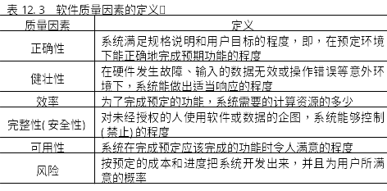
质量保证
个人成果，妥善保存，请勿传播

Slide 78
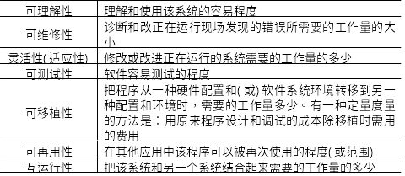
质量保证
个人成果，妥善保存，请勿传播

Slide 79
质量保证
软件质量保证措施
  软件质量保证(software quality asssurance，SQA)的措施主要有：
    基于非执行的测试 （也称为复审或评审）
    基于执行的测试 （即以前讲过的软件测试）
    程序正确性证明
个人成果，妥善保存，请勿传播

Slide 80
质量保证
软件质量保证措施
  复审主要用来保证在编码之前各阶段产生的文档的质量；
  基于执行的测试需要在程序编写出来之后进行，它是保证软件质量的最后一道防线；
  程序正确性证明使用数学方法严格验证程序是否与对它的说明完全一致。
个人成果，妥善保存，请勿传播

Slide 81
质量保证
  参加软件质量保证工作的人员，可以划分成下述两类：
    软件工程师通过采用先进的技术方法和度量，进行正式的技术复审以及完成计划周密的软件测试来保证软件质量。
    SQA小组的职责，是辅助软件工程师以获得高质量的软件产品。
      其从事的软件质量保证活动主要是：计划，监督，记录，分析和报告。
      简而言之．SQA小组的作用是，通过确保软件过程的质量来保证软件产品的质量．
个人成果，妥善保存，请勿传播

Slide 82
课程内容提纲
第13章：“软件项目管理”
  估算软件规模
  开发工作量估算
  进度计划
  人员组织
  质量保证
  软件配置管理
  能力成熟度模型
个人成果，妥善保存，请勿传播

Slide 83
软件配置管理
  任何软件开发都是迭代过程，在设计过程会发现需求说明书中的问题，在实现过程又会暴露出设计中的错误……。
  随着时间推移客户的需求也会或多或少发生变化，在开发软件的过程中，变化(或称为变动)既是必要的，又是不可避免的。
软件配置管理
  是在软件的整个生命期内管理变化的一组活动。
  具体地说，这组活动用来：
    ①标识变化；
    ②控制变化；
    ③确保适当地实现了变化；
    ④向需要知道这类信息的人报告变化。
个人成果，妥善保存，请勿传播

Slide 84
软件配置管理
  软件配置管理是在软件项目启动时就开始，并且一直持续到软件退役后才终止的一组跟踪和控制活动。
  软件配置管理的目标是使变化更正确且更容易被适应，在必须变化时减少所需花费的工作量。
软件配置
  1．软件配置项
    软件过程的输出信息可以分为3类:
    计算机程序(源代码和可执行程序);
    描述计算机程序的文档(供技术人员或用户使用)；
    数据(程序内包含的或在程序外的)。
    我们把它们统称为软件配置，而这些项就是软件配置项。
个人成果，妥善保存，请勿传播

Slide 85
软件配置管理
    把软件配置管理看作是应用于整个软件过程的软件质量保证活动，是专门用于管理变化的软件质量保证活动。
  2．基线
    基线是一个软件配置管理概念，它有助于我们在不严重妨碍合理变化的前提下来控制变化。
    IEEE把基线定义为：已经通过了正式复审的规格说明或中间产品，它可以作为进一步开发的基础，并且只有通过正式的变化控制过程才能改变它。
    基线就是通过了正式复审的软件配置项。
      在软件配置项变成基线之前，可以迅速而非正式地修改它。一旦建立了基线之后，虽然仍然可以实现变化，但是，必须应用特定的、正式的过程(称为规程)来评估、实现和验证每个变化。
个人成果，妥善保存，请勿传播

Slide 86
软件配置管理
软件配置管理过程
  软件配置管理是软件质量保证的重要一环，它的主要任务是控制变化，同时也负责各个软件配置项和软件各种版本的标识、软件配置审计以及对软件配置发生的任何变化的报告
  具体来说，软件配置管理主要有5项任务：标识、版本控制、变化控制、配置审计和报告。
个人成果，妥善保存，请勿传播

Slide 87
软件配置管理
  1．标识软件配置中的对象
    为了控制和管理软件配置项，必须单独命名每个配置项，然后用面向对象方法组织它们
    可以标识出两类对象：基本对象和聚集对象(可以把聚集对象作为代表软件配置完整版本的一种机制)。
      基本对象是软件工程师在分析、设计、编码或测试过程中创建出来的“文本单元”，例如，需求规格说明的一个段落、一个模块的源程序清单或—组测试用例。
      聚集对象是基本对象和其他聚集对象的集合。
    每个对象都有一组能惟一地标识它的特征：名字、描述、资源表和“实现”。对象名是无二义性地标识该对象的一个字符串。
个人成果，妥善保存，请勿传播

Slide 88
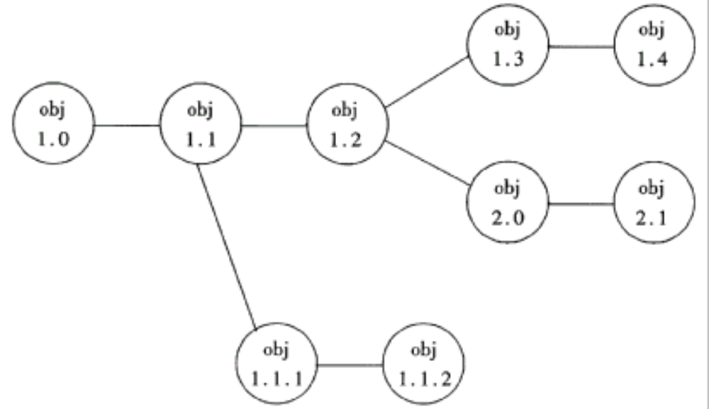
软件配置管理
演化图
个人成果，妥善保存，请勿传播

Slide 89
软件配置管理
  2．版本控制
    版本控制联合使用规程和工具，以管理在软件工程过程中所创建的配置对象的不同版本。
    借助于版本控制技术，用户能够通过选择适当的版本来指定软件系统的配置。
    实现这个目标的方法是，把属性和软件的每个版本关联起来，然后通过描述一组所期望的属性来指定和构造所需要的配置。
    “属性”，既可以简单到仅是赋给每个配置对象的具体版本号，也可以复杂到是一个布尔变量串，其指明了施加到系统上的功能变化的具体类型。
个人成果，妥善保存，请勿传播

Slide 90
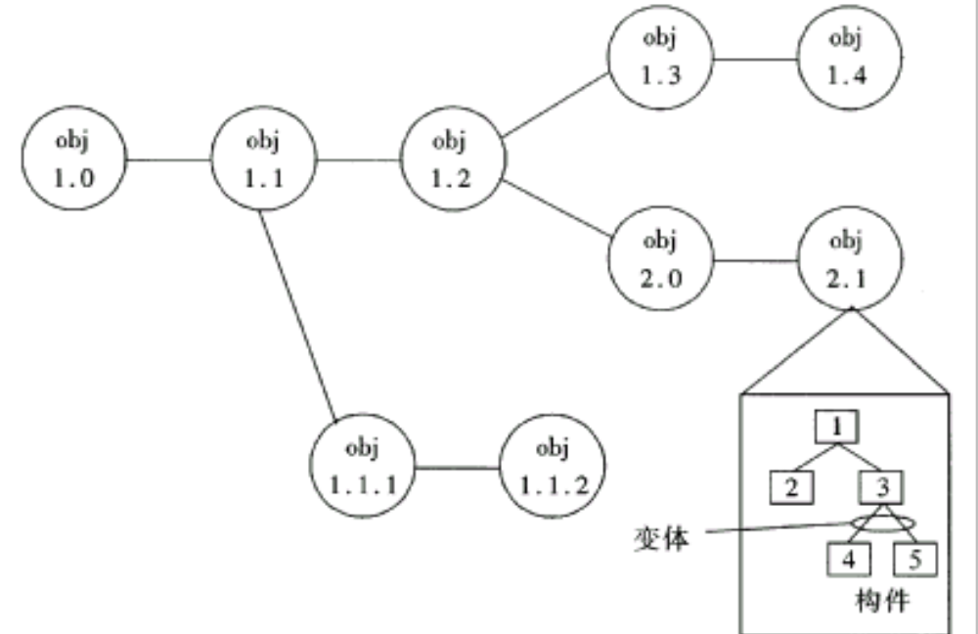
软件配置管理
个人成果，妥善保存，请勿传播
版本和变体

Slide 91
软件配置管理
  3．变化控制
    典型的变化控制过程如下：
      首先评估该变化在技术方面的得失、可能产生的副作用、对其他配置对象和系统功能的整体影响以及估算出的修改成本。
      评估的结果形成“变化报告”，该报告供“变化控制审批者”审阅。
      对变化的状态和优先级做最终决策。
      把要修改的对象从项目数据库中“提取(check out)”出来，进行修改并应用适当的SQA活动。
      把修改后的对象“提交(check in)”进数据库．并用适当的版本控制机制创建该软件的下一个版本。
个人成果，妥善保存，请勿传播

Slide 92
软件配置管理
    在一个软件配置项变成基线之前，仅需应用非正式的变化控制。该配置对象的开发者可以对它进行任何合理的修改(只要修改不会影响到开发者工作范围之外的系统需求)。
    一旦该对象经过了正式技术复审并获得批准，就创建了一个基线．而一旦一个软件配置项变成了基线．就开始实施项目级的变化控制。
    为了进行修改开发者必须获得项目管理者的批准(如果变化是“局部的”)，如果变化影响到其他软件配置项，还必须得到变化控制审批者的批准。
    在某些情况下，可以省略正式的变化请求、变化报告和工程变化命令，但是，必须评估每个变化并且跟踪和复审所有变化。
个人成果，妥善保存，请勿传播

Slide 93
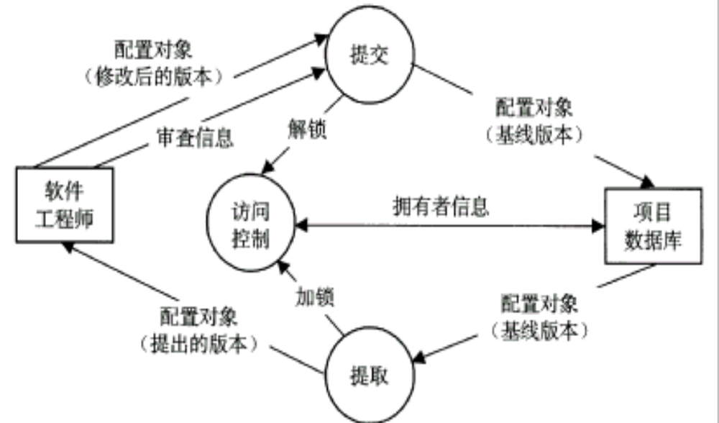
软件配置管理
访问和同步控制
个人成果，妥善保存，请勿传播

Slide 94
软件配置管理
  4．配置审计
    为了确保适当地实现了所需要的变化，通常从下述两方面采取措施：①正式的技术复审；②软件配置审计。
    正式的技术复审关注被修改后的配置对象的技术正确性。复审者审查该对象以确定它与其他软件配置项的一致性，并检查是否有遗漏或副作用．
    软件配置审计通过评估配置对象的那些通常不在复审过程中考虑的特征(例如，修改时是否遵循了软件工程标准，是否在该配置项中显著地标明了所做的修改，是否注明了修改日期和修改者，是否适当地更新了所有相关的软件配置项，是否遵循了标注变化、记录变化和报告变化的规程)，而成为对正式技术复审的补充。
个人成果，妥善保存，请勿传播

Slide 95
软件配置管理
  5．状态报告
    配置状态报告回答下述问题：
    ①发生了什么事?
    ②谁做的这件事?
    ③这件事是什么时候发生的?
    ④它将影响哪些其他事物?
    配置状态变化对大型软件开发项目的成功有重大影响。当大量人员在一起工作时，可能一个人并不知道另一个人在做什么。两名开发人员可能试图按照相互冲突的想法去修改同一个软件配置项；软件工程队伍可能耗费几个人月的工作量根据过时的硬件规格说明开发软件，察觉到所建议的修改有严重副作用的人可能还不知道该项修改正在进行。
    配置状态报告通过改善所有相关人员之间的通信，帮助消除这些问题。
个人成果，妥善保存，请勿传播

Slide 96
课程内容提纲
第13章：“软件项目管理”
  估算软件规模
  开发工作量估算
  进度计划
  人员组织
  质量保证
  软件配置管理
  能力成熟度模型
个人成果，妥善保存，请勿传播

Slide 97
能力成熟度模型，CMM
能力成熟度模型(capability maturity model，CMM)
  美国卡内基梅隆大学软件工程研究所在美国国防部资助下于20世纪80年代末建立的
  用于评价软件机构的软件过程能力成熟度的模型。
  最初，建立此模型的目的主要是，为大型软件项目的招投标活动提供一种全面而客观的评审依据，后来此模型又同时被应用于许多软件机构内部的过程改进活动中。
个人成果，妥善保存，请勿传播

Slide 98
能力成熟度模型，CMM
  能力成熟度模型的基本思想是
    由于问题是由我们管理软件过程的方法不当引起的，所以新软件技术的运用并不会自动提高软件的生产率和质量。
    能力成熟度模型有助于软件开发机构建立一个有规律的、成熟的软件过程。
    改进后的软件过程将开发出质量更好的软件，使更多的软件项目免受时间和费用超支之苦。
  软件过程包括各种活动、技术和工具，它实际上既包括了软件开发的技术方面又包括了管理方面。
  CMM的策略是，力图改进对软件过程的管理，而在技术方面的改进是其必然的结果。
个人成果，妥善保存，请勿传播

Slide 99
能力成熟度模型，CMM
CMM在改进软件过程中所起的作用
  指导软件机构通过确定当前的过程成熟度并识别出对过程改进起关键作用的问题，从而明确过程改进的方向和策略。
  通过集中开展与过程改进的方向和策略相一致的一组过程改进活动，软件机构便能稳步而有效地改进其软件过程，使其软件过程能力得到循序渐进的提高。
CMM把软件过程从无序到有序的进化过程分成5个阶段，并把这些阶段排序，形成5个逐层提高的等级。
  这5个成熟度等级定义了一个有序的尺度，用以测量软件机构的软件过程成熟度和评价其软件过程能力，这些等级还能帮助软件机构把应做的改进工作排出优先次序。
  成熟度等级是妥善定义的向成熟软件机构前进途中的平台，每个成熟度等级都为软件过程的继续改进提供了一个台阶。
个人成果，妥善保存，请勿传播

Slide 100
能力成熟度模型，CMM
  CMM从“1级”到“5级”，反映出一个软件机构为了达到从一个无序的、混乱的软件过程进化到一种有序的、有纪律的且成熟的软件过程的目的，必须经历的过程改进活动的途径。
  每一个成熟度级别都是该软件机构沿着改进其过程的途径前进途中的一个台阶，后一个成熟度级别是前一个级别的软件过程的进化目标。
  CMM的每个成熟度级别中都包含一组过程改进的目标，满足这些目标后一个机构的软件过程就从当前级别进化到下一个成熟度级别，每达到成熟度级别框架的下一个级别，该机构的软件过程都得到一定程度的完善和优化，也使得过程能力得到提高；随着成熟度级别不断提高，该机构的过程改进活动取得了更加显著的成效，从而使软件过程得到进一步的完善和优化。
个人成果，妥善保存，请勿传播

Slide 101
能力成熟度模型，CMM
  CMM通过定义能力成熟度的5个等级，引导软件开发机构不断识别出其软件过程的缺陷，井指出应该做哪些改进，但是，它并不提供做这些改进的具体措施。
能力成熟度的5个等级从低到高依次是
    初始级(又称为1级)，
    可重复级（又称为2级）
    已定义级(又称为3级)，
    已管理级(又称为4级)
    优化级(又称为5级)。
个人成果，妥善保存，请勿传播

Slide 102
能力成熟度模型，CMM
  1．初始级
    软件过程的特征是无序的，有时甚至是混乱的。
    几乎没有什么过程是经过定义的(即没有一个定型的过程模型)，项目能否成功完全取决于开发人员的个人能力．
    处于这个最低成熟度等级的软件机构，基本上没有健全的软件工程管理制度，其软件过程完全取决于项目组的人员配备．所以具有不可预测性，人员变了过程也随之改变，由于缺乏健全的管理和周密的计划，延期交付和费用超支的情况经常发生，结果，大多数行动只是应付危机．而不是完成事先计划好的任务．
    总之，处于1级成熟度的软件机构，其过程能力是不可预测的，其软件过程是不稳定的．产品质量只能根据相关人员的个人工作能力而不是软件机构的过程能力来预测．
个人成果，妥善保存，请勿传播

Slide 103
能力成熟度模型，CMM
  2．可重复级
    软件机构建立了基本的项目管理过程(过程模型)，可跟踪成本、进度、功能和质量。
    已经建立起必要的过程规范，对新项目的策划和管理过程是基于以前类似项目的实践经验，使得有类似应用经验的软件项目能够再次取得成功。
    达到2级的一个目标是使项目管理过程稳定，从而使得软件机构能重复以前在成功项目中所进行过的软件项目工程实践。
    处于2级成熟度的软件机构，针对所承担的软件项目已建立了基本的软件管理控制制度。通过对以前项目的观察和分析，可以提出针对现行项目的约束条件．项目负责人跟踪软件产品开发的成本和进度以及产品的功能和质量，并且识别出为满足约束条件所应解决的问题。
个人成果，妥善保存，请勿传播

Slide 104
能力成熟度模型，CMM
    已经做到软件需求条理化，而且其完整性是受控制的。已经制定了项目标准，并且软件机构能确保严格执行这些标准。项目组与客户及承包商已经建立起一个稳定的、可管理的工作环境．
    处于2组成熟度的软件机构的过程能力可以概括为：
      软件项目的策划和跟踪是稳定的，已经为一个有纪律的管理过程提供了可重复以前成功实践的项目环境．软件项目工程活动处于项目管理体系的有效控制之下，执行着基于以前项目的准则且合乎现实的计划．
个人成果，妥善保存，请勿传播

Slide 105
能力成熟度模型，CMM
  3．己定义级
    软件机构已经定义了完整的软件过程(过程模型)，软件过程已经文档化和标准化．所有项目组都使用文档化的、经过批准的过程来开发和维护软件。这一级包含了第2级的全部特征。
    在第3级成熟度的软件机构中，有一个固定的过程小组从事软件过程工程活动．当需要时，过程小组可以利用过程模型进行过程例化活动，从而获得一个针对某个特定的软件项目的过程实例，并投入过程运作而开展有效的软件项目工程实践。
    同时，过程小组还可以推进软件机构的过程改进活动。在该软件机构内实施了培训计划，能够保证全体项目负责人和项目开发人员具有完成承担的任务所要求的知识和技能。
个人成果，妥善保存，请勿传播

Slide 106
能力成熟度模型，CMM
    处于3级成熟度的软件机构的过程能力可以概括为
      无论是管理活动还是工程活动都是稳定的．软件开发的成本和进度以及产品的功能和质量都受到控制，而且软件产品的质量具有可追溯性。这种能力是基于在软件机构中对已定义的过程模型的活动。人员和职责都有共同的理解。
个人成果，妥善保存，请勿传播

Slide 107
能力成熟度模型，CMM
  4．已管理级
    软件机构对软件过程(过程模型和过程实例)和软件产品都建立了定量的质量目标，所有项目的重要的过程活动都是可度量的。
    该软件机构收集了过程度量和产品度量的方法并加以运用，可以定量地了解和控制软件过程和软件产品，并为评定项目的过程质量和产品质量奠定了基础。这一组包含了第3级的全部特征。
    处于4级成热度的软件机构的过程能力可以概括为
      软件过程是可度量的，软件过程在可度量的范围内运行．这一级的过程能力允许软件机构在定量的范围内预测过程和产品质量趋势，在发生偏离时可以及时采取措施予以纠正，并且可以预期软件产品是高质量的。
个人成果，妥善保存，请勿传播

Slide 108
能力成熟度模型，CMM
  5．优化级
    软件机构集中精力持续不断地改进软件过程．这一组的软件机构是一个以防止出现缺陷为目标的机构，它有能力识别软件过程要素的薄弱环节，并有足够的手段改进它们．在这样的机构中，可以获得关于软件过程有效性的统计数据，利用这些数据可以对新技术进行成本／效益分析，并可以优化出在软件工程实践中能够采用的最佳新技术．这一级包含了第4级的全部特征。
    这一级的软件机构可以通过对过程实例性能的分析和确定产生某一缺陷的原因，来防止再次出现这种类型的缺陷；通过对任何一个过程实例的分析所获得的经验教训都可以成为该软件机构优化其过程模型的有效依据，从而使其他项目的过程实例得到优化．这样的软件机构可以通过从过程实施中获得的定量的反馈信息，在采用新思想和新技术的同时测试它们．以不断地改进和优化软件过程。
个人成果，妥善保存，请勿传播

Slide 109
能力成熟度模型，CMM
  5．优化级
    处于5级成熟度的软件机构的过程能力可以概括为，
      软件过程是可优化的。
      这—级的软件机构能够持续不断地改进其过程能力，既对现行的过程实例不断地改进和优化借助于所采用的新技术和新方法来实现未来的过程改进。
个人成果，妥善保存，请勿传播

Slide 110
能力成熟度模型，CMM
  一些统计数字表明，提高一个完整的成熟度等级大约需要花18个月到3年的时间
  但是从第1级上升到第2级有时要花3年甚至5年时间
  这说明要向一个迄今仍处于混乱的和被动的行动方式的软件机构灌输系统化的方式，将多么困难。
个人成果，妥善保存，请勿传播

Slide 111

谢谢！
大家辛苦了！
还要：
加油， 加油,加油…...。
个人成果，妥善保存，请勿传播

